Slide 1
CYFROWA MATEMATYKA
EXCEL & GEOGEBRA

Slide 2
Zespół Szkół Ogólnokształcących i Zawodowych w Trzemesznie
Rozwijanie umiejętności wykorzystania współczesnych narzędzi TIK w matematyce
SKŁAD GRUPY PROJEKTOWEJ:
Adrian Henkel
Antoni Szefler
Damian Odebralski
Eryk Chojnacki
Hubert Hanczewski
Jacek Kierczyński
Jakub Kaźmierski
Jan Szefler
Kacper Borowski
Kacper Polanowski
Mateusz Koliński
Michał Choniej
Przemysław Dylawerski
Mateusz Mietlicki
Szymon Wasilewski
Szymon Oświęcimski
Wiktor Kłos
Opiekun grupy: Aurelia Tycka-Witek

Slide 3
Spis treści
Układ trzech równań
Równanie kwadratowe
Cechy podzielności
Liczba pierwsza
Schemat Hornera
Elementy kombinatoryki
Prawa De Morgana
Przekształcanie wykresów funkcji
Nierówności kwadratowe
Przedziały
Sześcian
Podzielność liczb
Kąt wpisany i kąt środkowy
Ostrosłup prawidłowy czworokątny
Walec i stożek
Zadanie maturalne

Slide 4
EXCEL

Slide 5
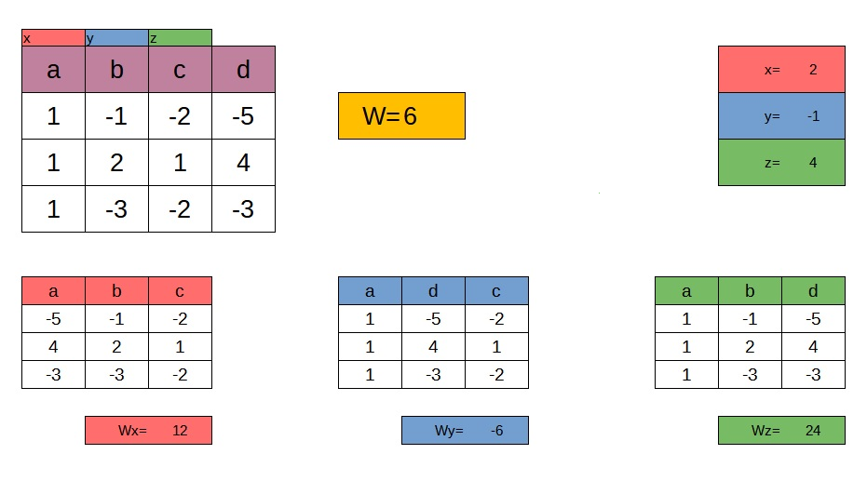
Rozwiązywanie układów trzech równań - EXCEL

Slide 6
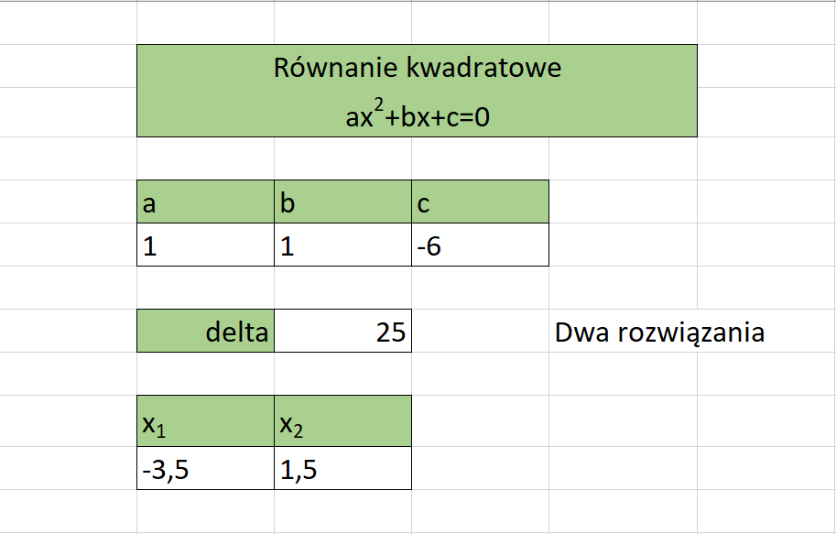
Równanie kwadratowe - EXCEL

Slide 7
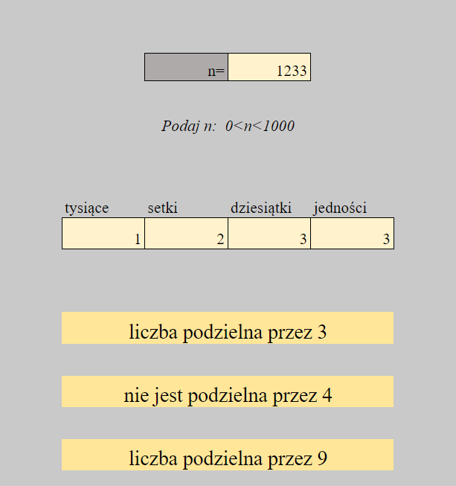
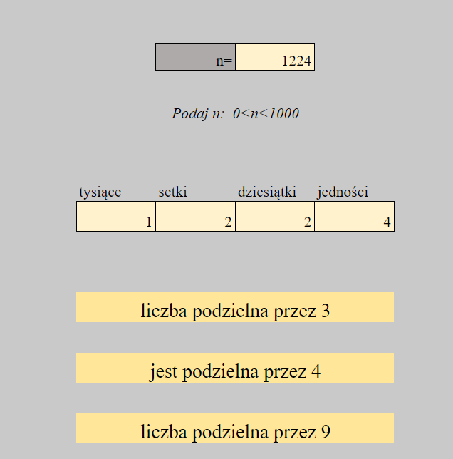
Cechy podzielności liczb - EXCEL

Slide 8
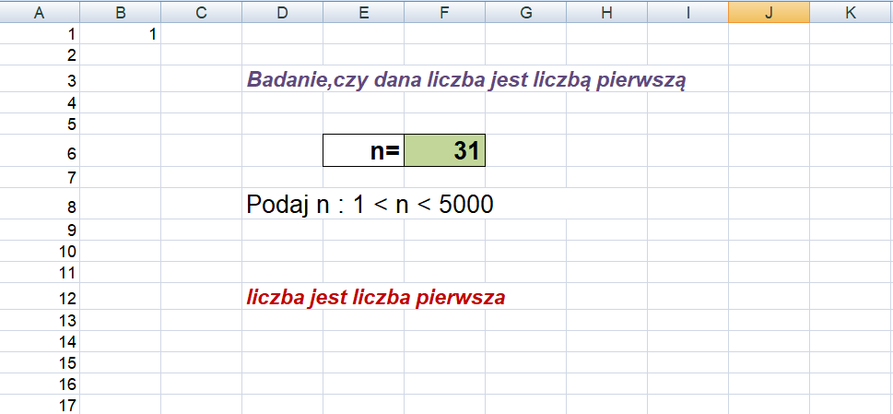
Liczba pierwsza - EXCEL

Slide 9
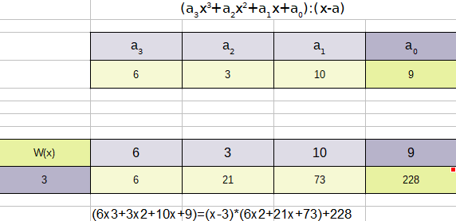
Schemat Hornera-metoda dzielenia wielomianów przez (x-a)

Slide 10
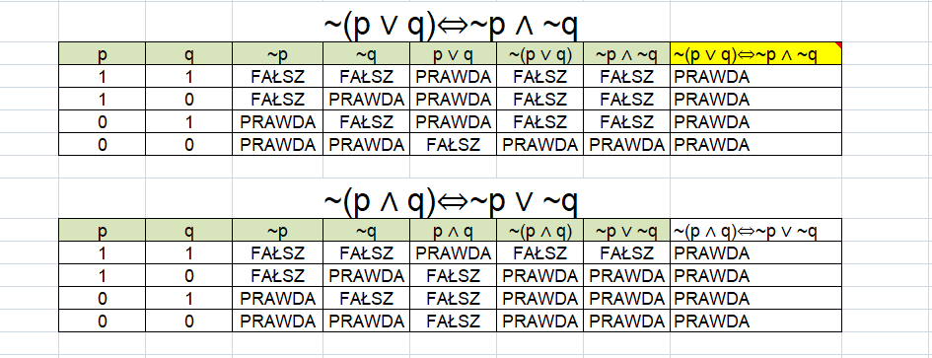
Prawa De Morgana - EXCEL

Slide 11
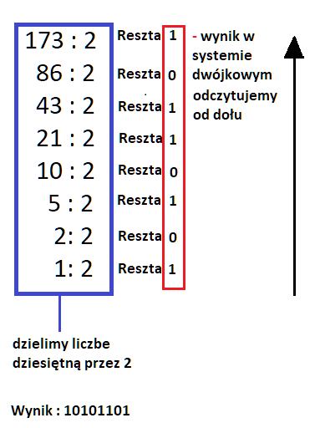
DEC->BIN
Liczba dwójkowa - EXCEL

Slide 12
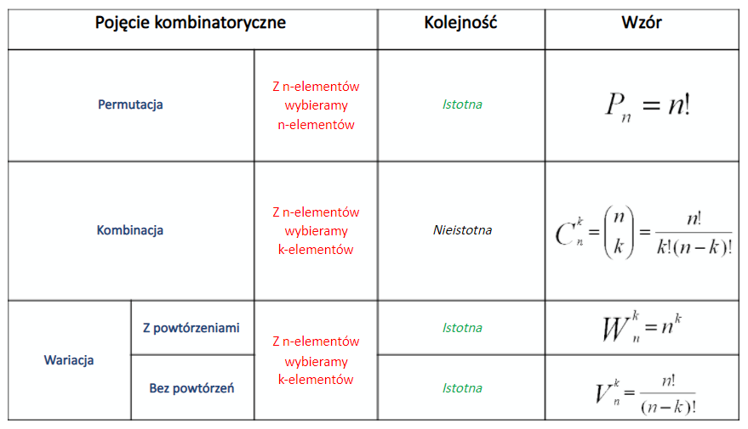

Slide 13
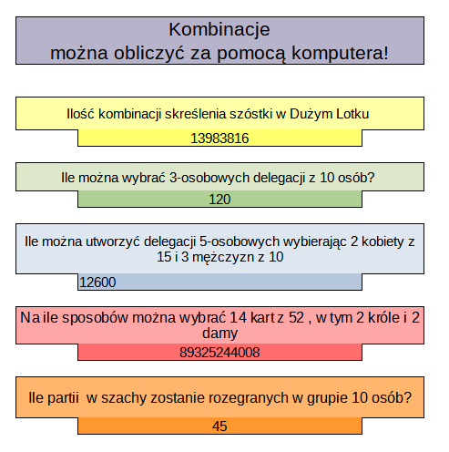
Kombinacje - EXCEL

Slide 16
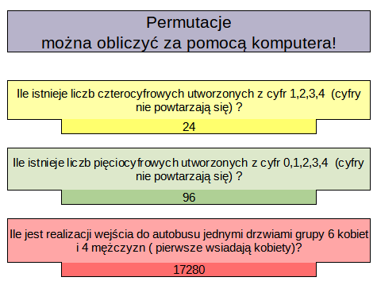
Permutacje - EXCEL

Slide 17
Geogebra

Slide 20
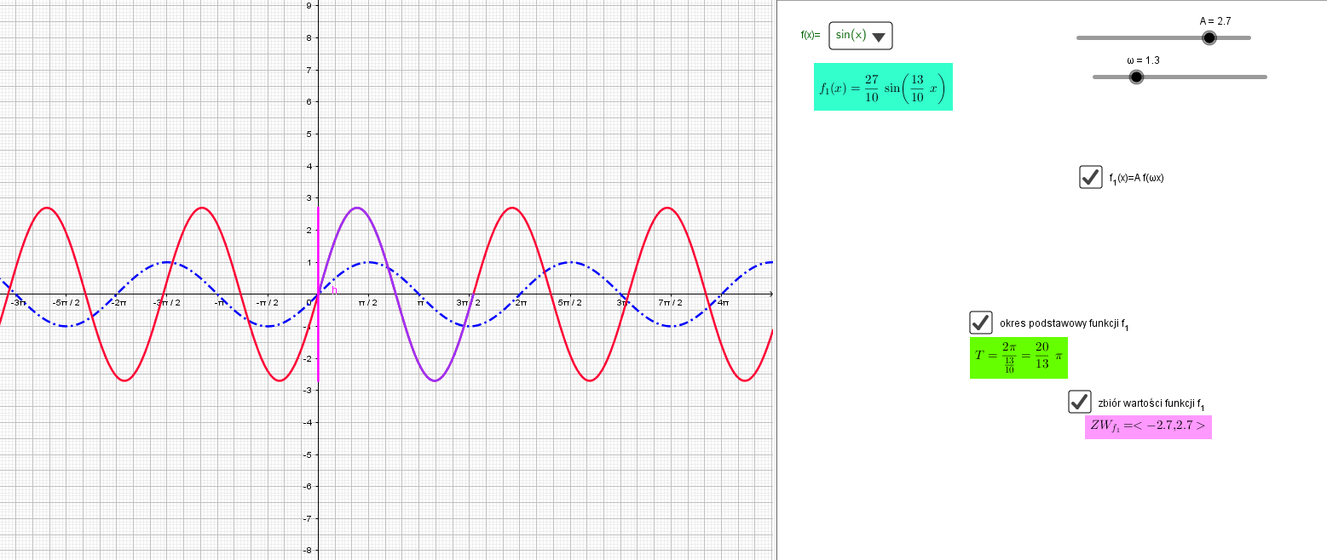
Przekształcenia wykresów funkcji trygonometrycznych

Slide 21
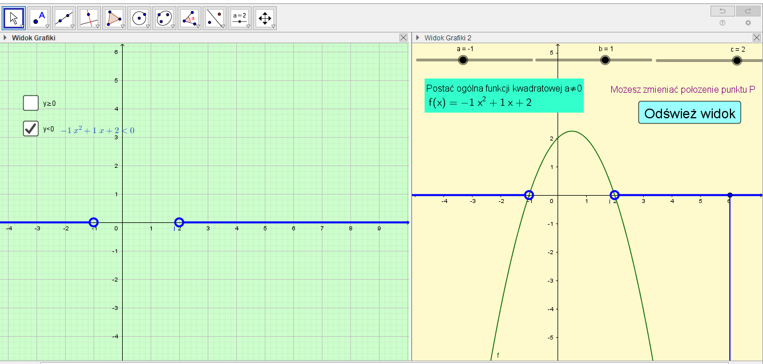
Nierówności kwadratowe

Slide 22
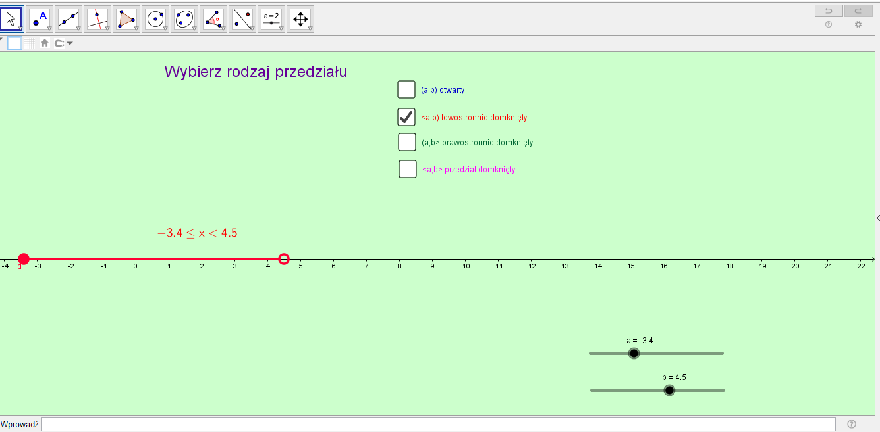
Przedziały

Slide 23
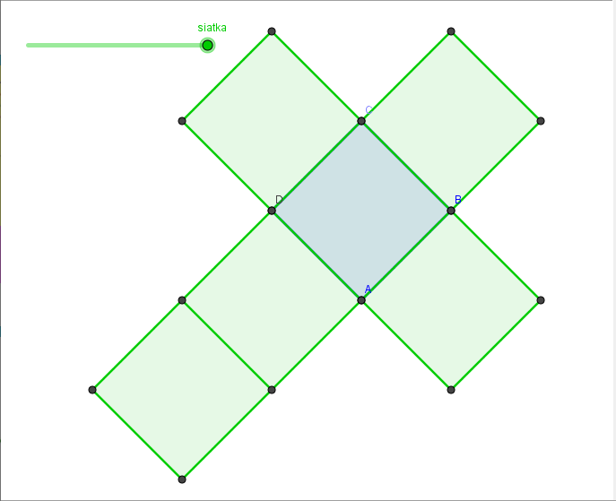
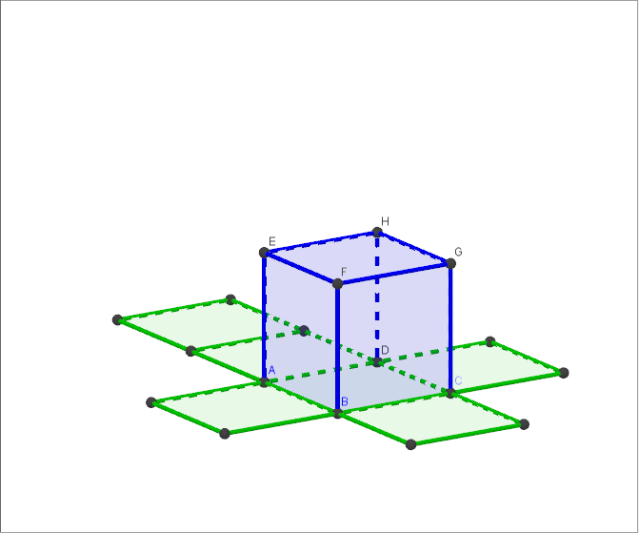
Sześcian

Slide 24
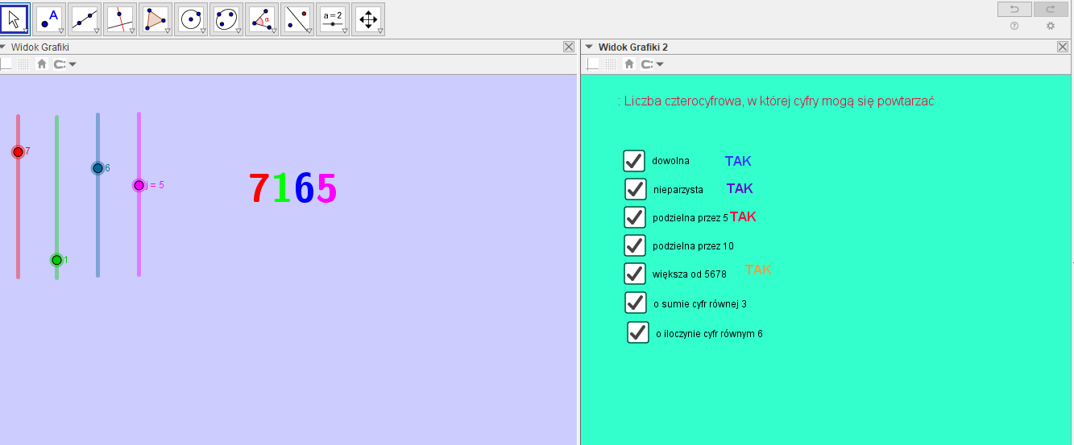
Podzielność liczb

Slide 25
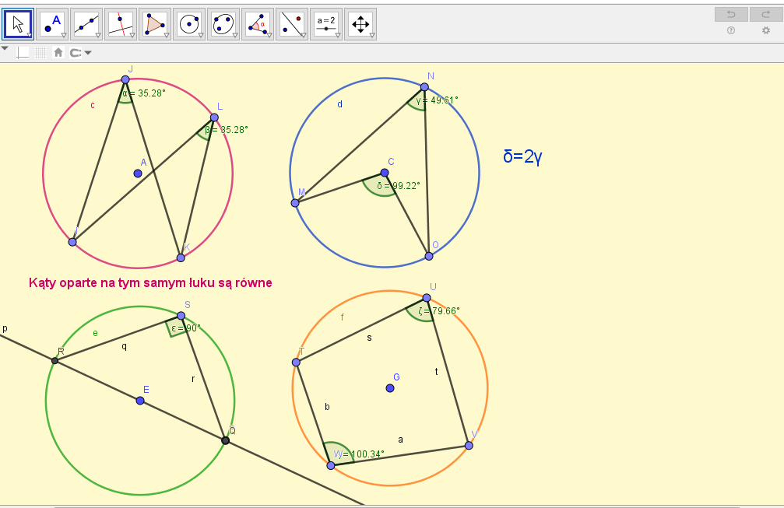
Kąt wpisany i kąt środkowy

Slide 26
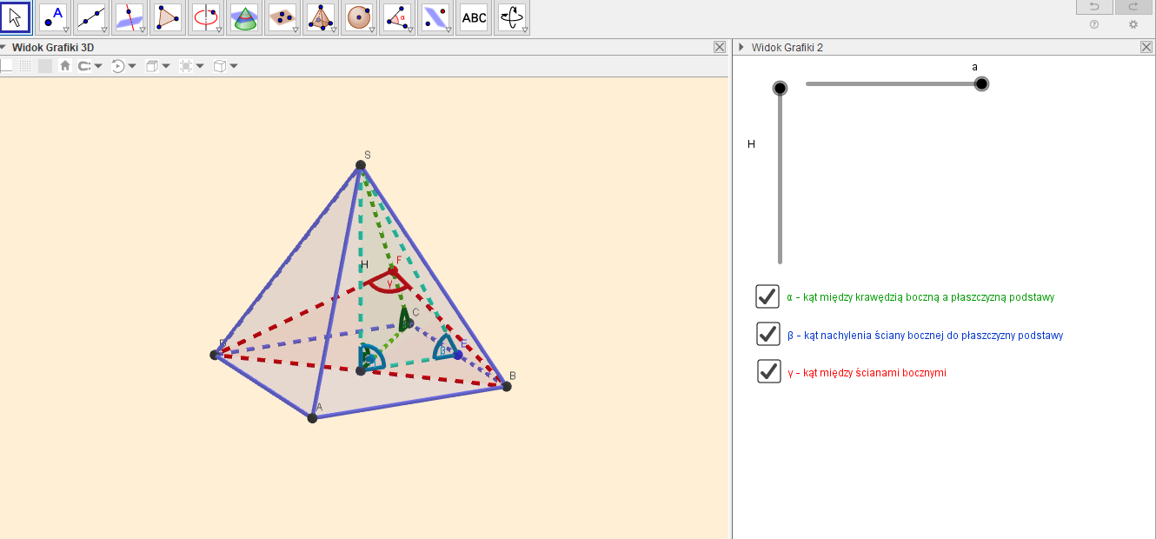
Ostrosłup prawidłowy czworokątny

Slide 27
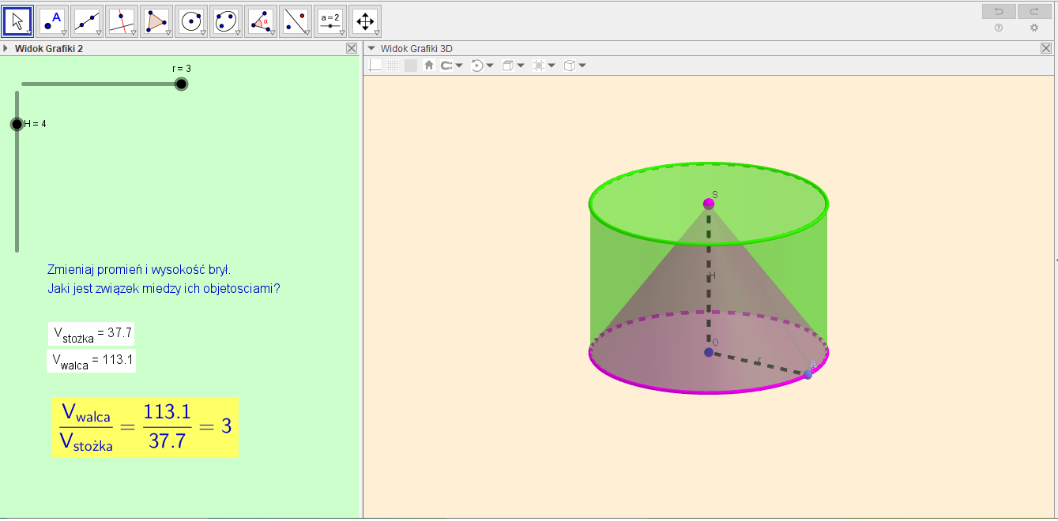
Walec i stożek

Slide 28
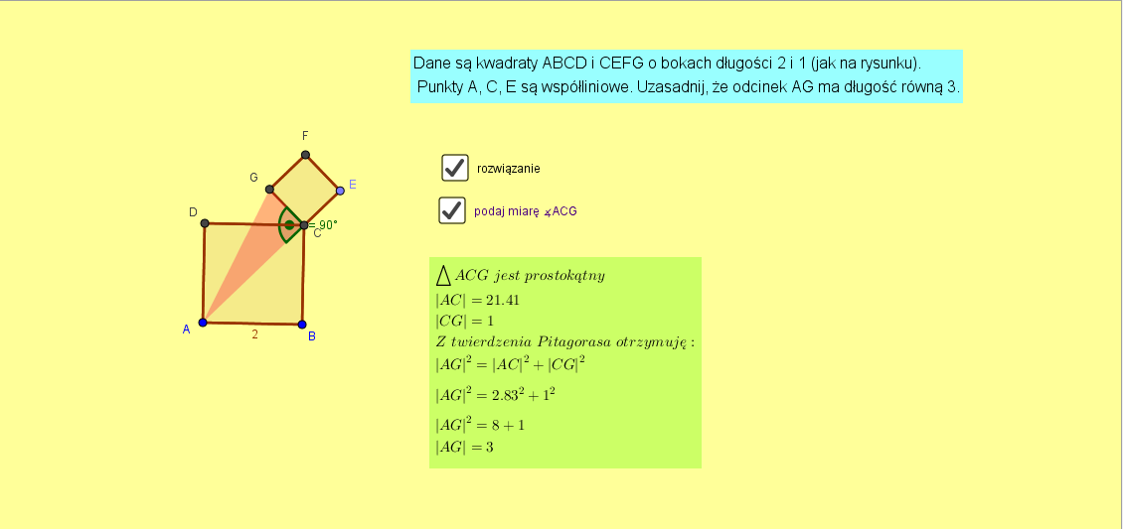
Zadanie maturalne _ Pazdro

Slide 29
ŹRÓDŁA
“Matematyka z komputerem” - Andrzej Obecny
“Matematyka” - Wojciech Babiński ; Lech Chańko
Materiały ćwiczeniowe z Kursu dla nauczycieli - Warszawskie Centrum GeoGebry

